Slide 1
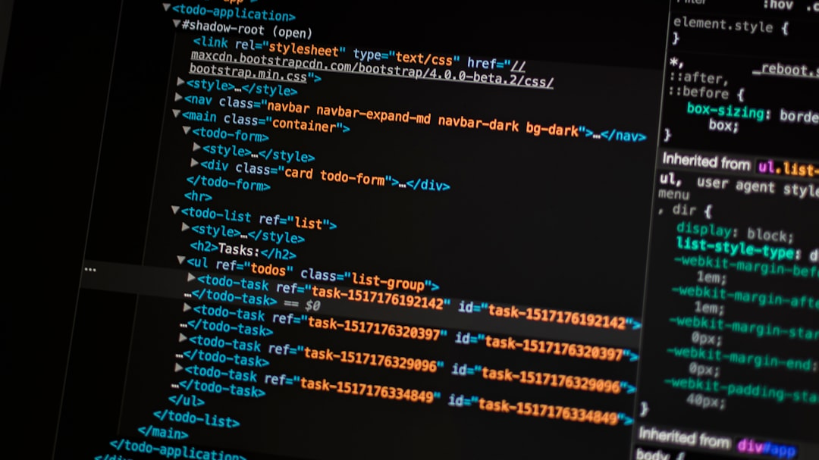
DOM y Eventos

Slide 2

¿Qué es el DOM?
El DOM (Document Object Model) es una representación en forma de árbol de los elementos HTML de una página web.
Importancia:
Permite a los lenguajes de programación acceder, modificar y eliminar elementos en el documento.
Es dinámico, los cambios se reflejan en tiempo real.

Slide 3
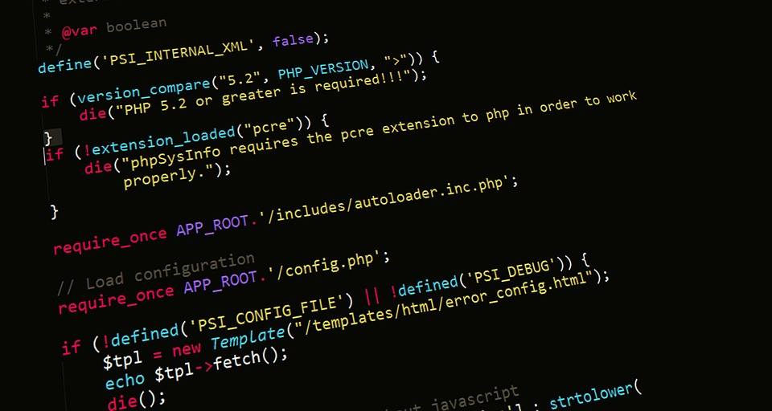
Acceso a Elementos en el DOM
getElementById()
getElementsByClassName()
querySelector()

Slide 4
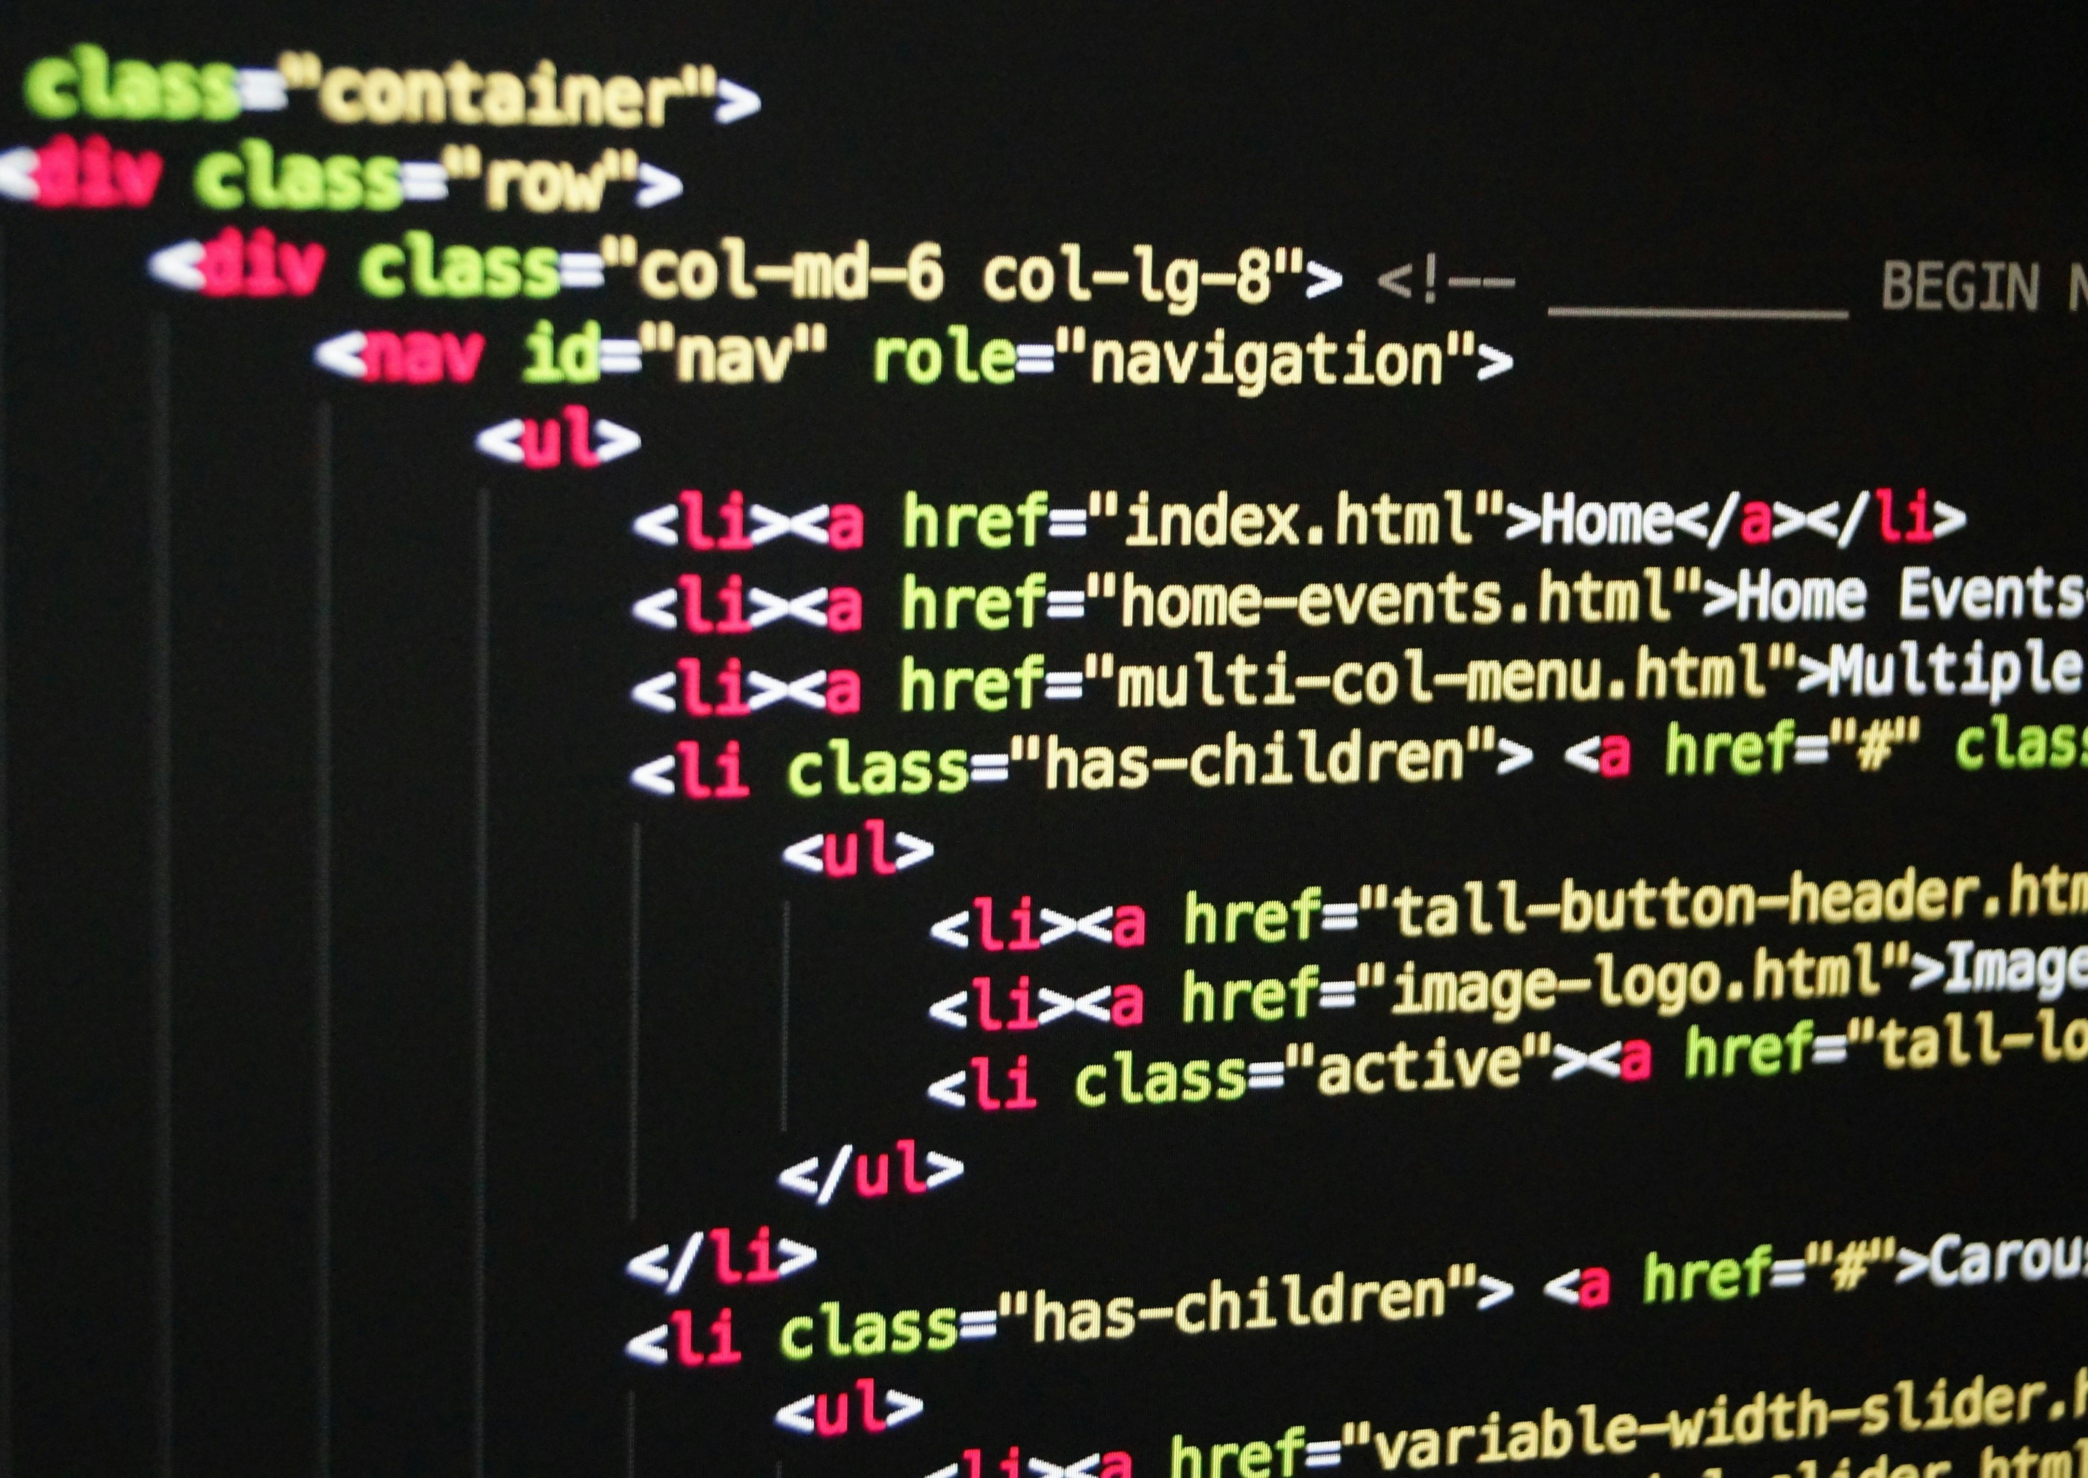
¿Qué son los Eventos?
Definición: Los eventos son acciones que ocurren en el navegador y a las que se puede reaccionar mediante código JavaScript.
Un ejemplo de eventos común es:
click

Slide 5
Ejemplo Práctico

